Slide 1


Slide 2


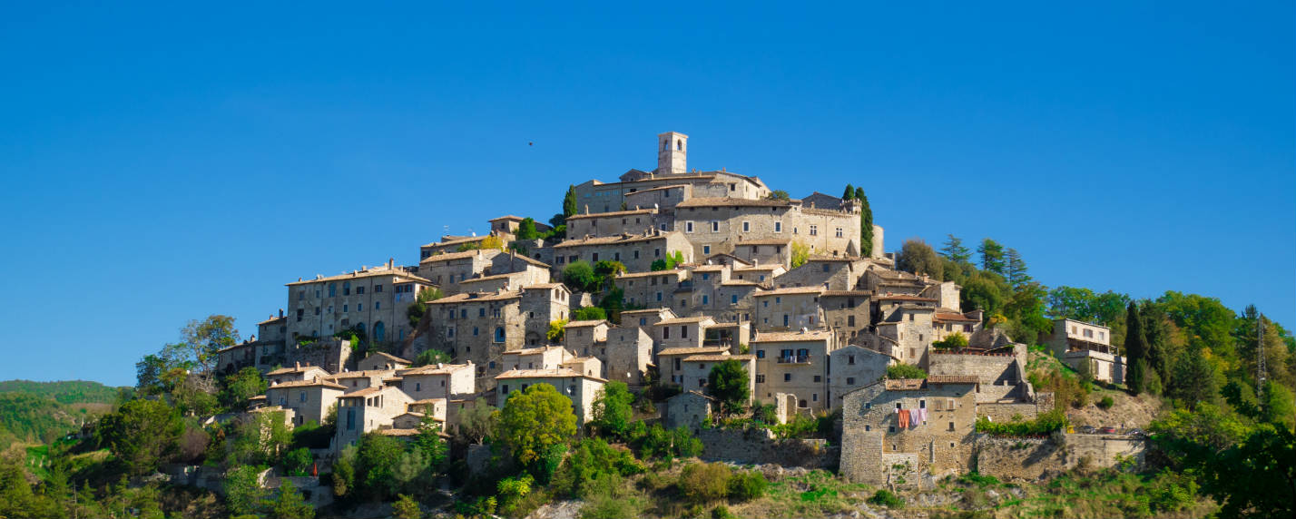
I borghi italiani come modello di salute e benessere
“Il rilancio dei borghi italiani parte dalla necessità di vivere nella natura e di conciliare sempre più famiglia e tempo libero con l’attività lavorativa di sempre”.
Stefano Boeri – Architetto e Urbanista

Slide 3
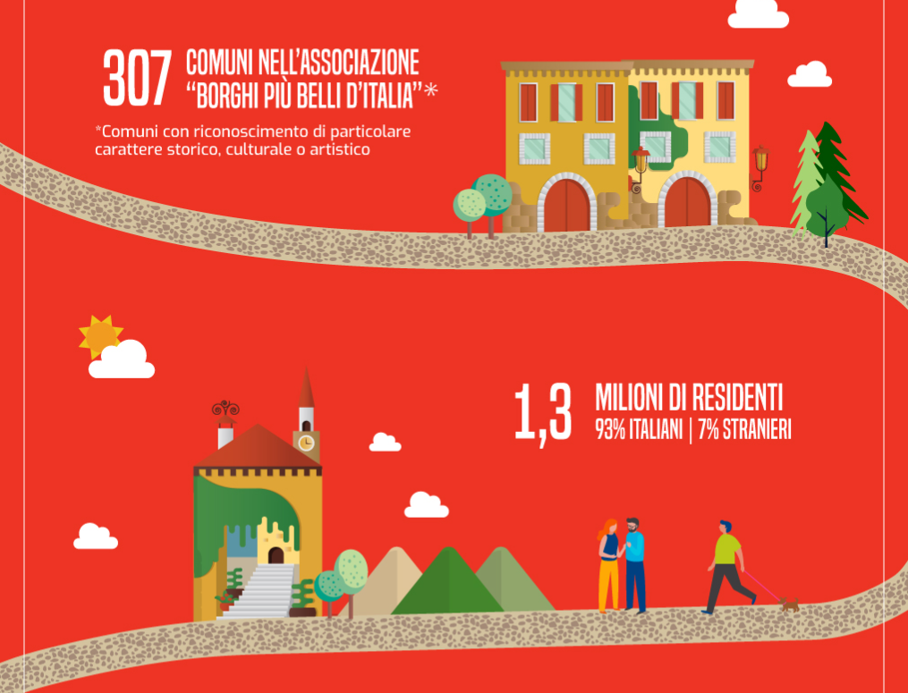
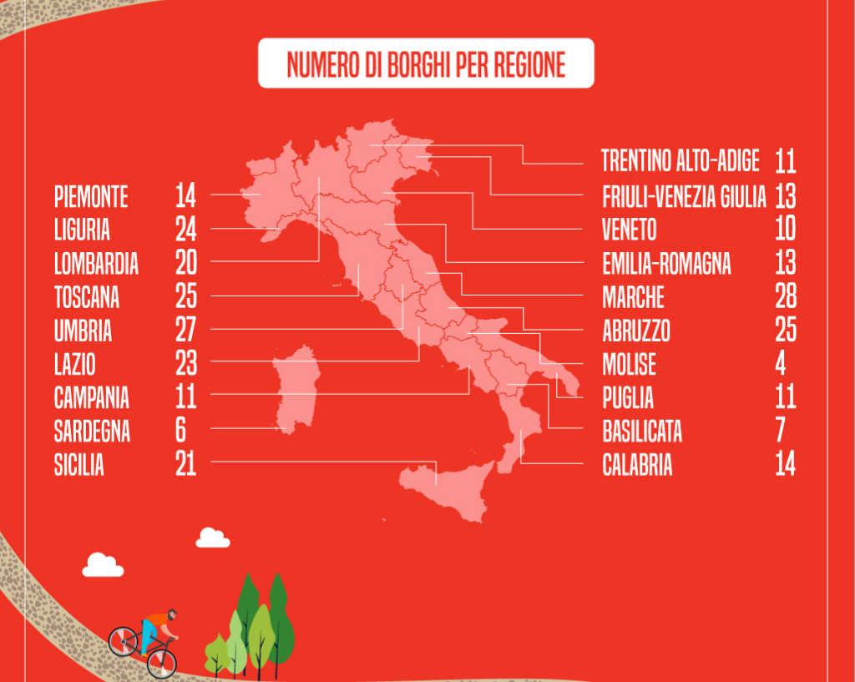
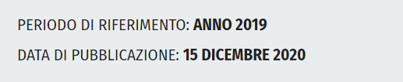
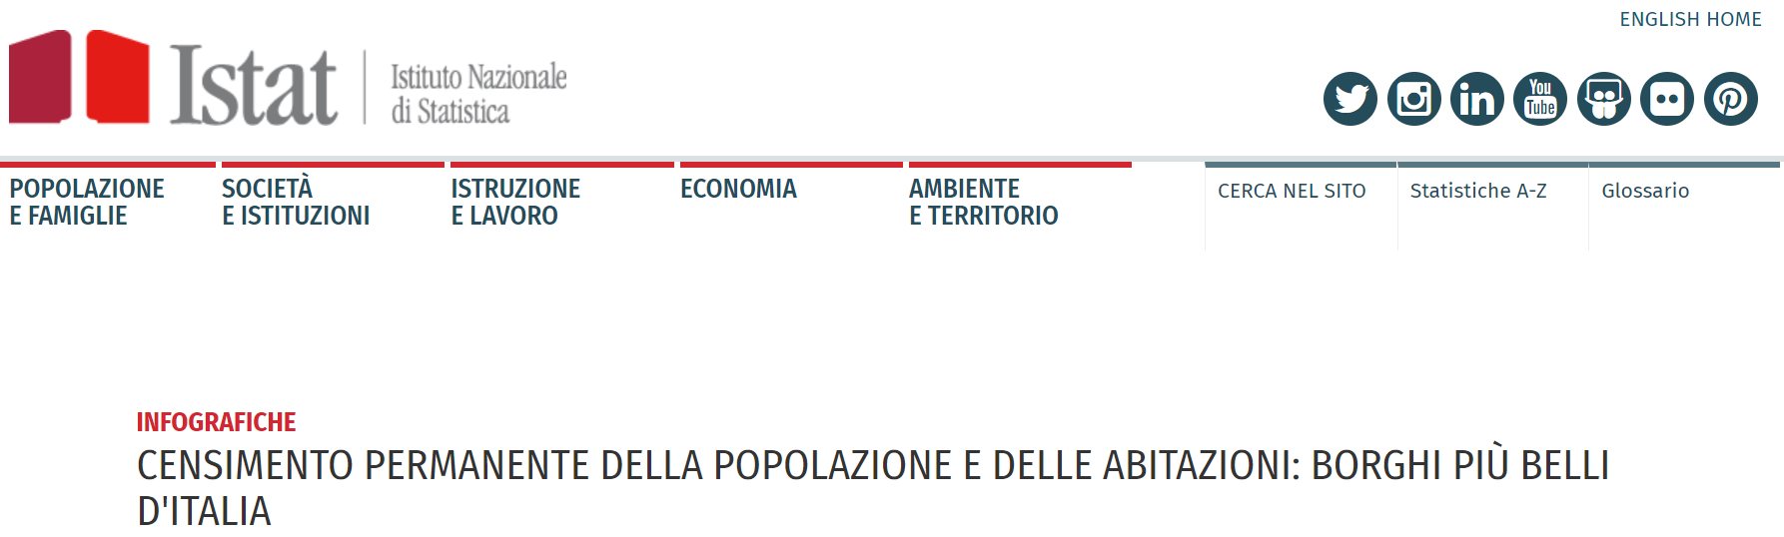
Riscontrato un trend discordante, con 83 borghi in spopolamento sistematico e 12 borghi in crescita sistematica
Dal 1951 al 2019 complessivamente – 185.000 residenti!

Slide 4
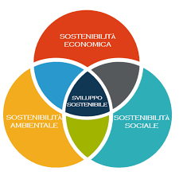
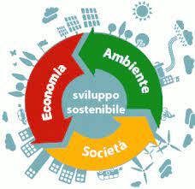
Con il termine sostenibilità, utilizzato per la prima volta nel 1992 durante la prima Conferenza ONU sull’ambiente, si intende la “condizione di un modello di sviluppo in grado di assicurare il soddisfacimento dei bisogni della generazione presente senza compromettere la possibilità delle generazioni future di realizzare i propri”.

Slide 5
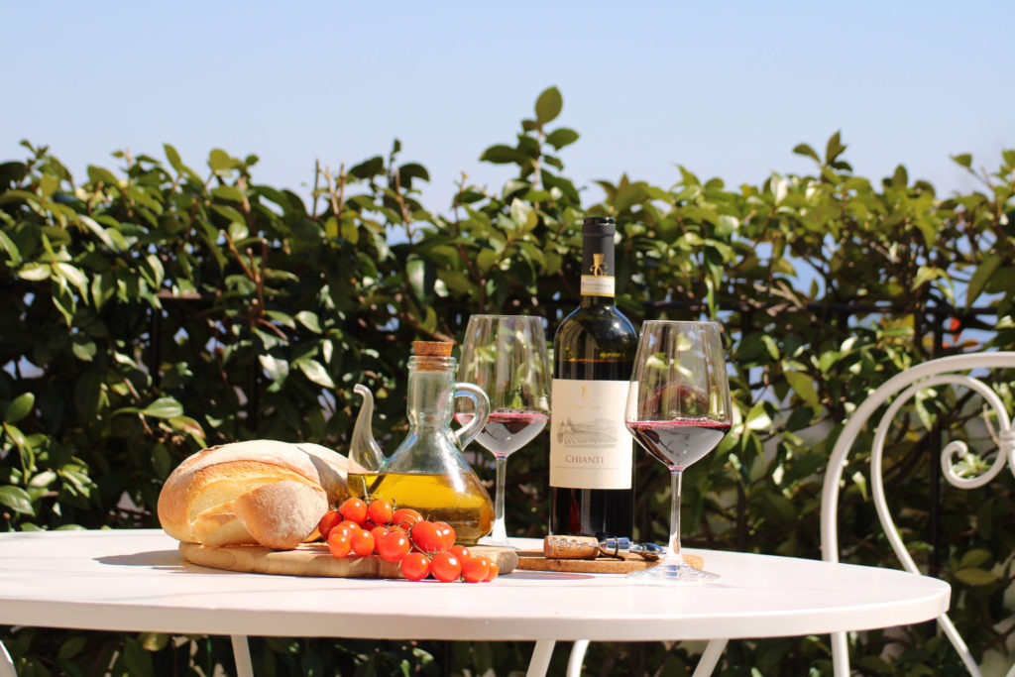

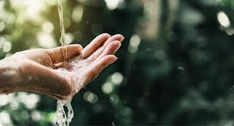
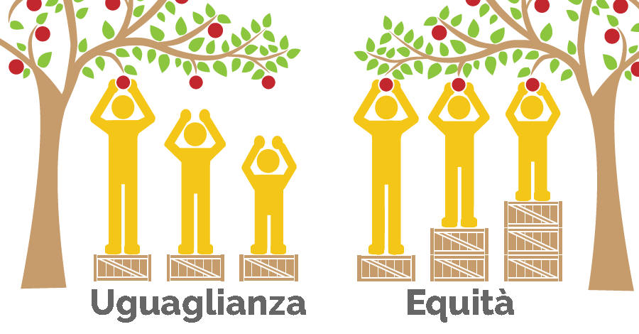
«Credo che avere la terra e non rovinarla sia la più bella forma d’arte che si possa desiderare”
(Andy Warhol)

Slide 6
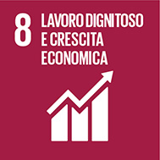
AGENDA ONU 2030
Obiettivo 8: Incentivare una crescita economica duratura, inclusiva e sostenibile, un’occupazione piena e produttiva ed un lavoro dignitoso per tutti
8.5 Garantire entro il 2030 un’occupazione piena e produttiva e un lavoro dignitoso per donne e uomini, compresi i giovani e le persone con disabilità, e un’equa remunerazione per lavori di equo valore
8.9 Concepire e implementare entro il 2030 politiche per favorire un turismo sostenibile che crei lavoro e promuova la cultura e i prodotti locali

Slide 7
“Ma quando vien la sera
e nostalgia mi prende,
io torno al borgo
e alla mia gente.“
Michele Marzulli
poeta, pittore e scrittore italiano 1908 - 1991

